Slide 1

報告事項２
大阪・光の饗宴2020について
INDEX
■大阪・光の饗宴2020概要 ・・・・・・・・・・・・・
■大阪・光の饗宴2020開宴式 ・・・・・・・・・・・・
■コアプログラム ＜御堂筋イルミネーション2020＞ ・・
＜OSAKA光のルネサンス2020＞・・・
■エリアプログラム ・・・・・・・・・・・・・・・・
■メディア等掲載実績 ・・・・・・・・・・・・・・・
P.１
P.２
P.３
P.４
P.５
P.６
2021年１月14日
大阪・光の饗宴実行委員会

Slide 2


大阪・光の饗宴2020概要
＝大阪発・光が文化になる季節＝
＜開 催 期 間＞
2020年11月3日（火・祝）～2021年1月31日（日）
大阪の夜を明るく彩る「希望の光」
コアプログラム
◆御堂筋イルミネーション2020
◆OSAKA光のルネサンス2020
2020年11月3日（火・祝）～12月31日（木）59日間
※新型コロナウイルスの感染拡大状況を踏まえ、中央公会堂
プロジェクションマッピング等は、開催中止。
エリアプログラム
◆府域各所で展開する“14団体” “16プログラム” と連携

Slide 3
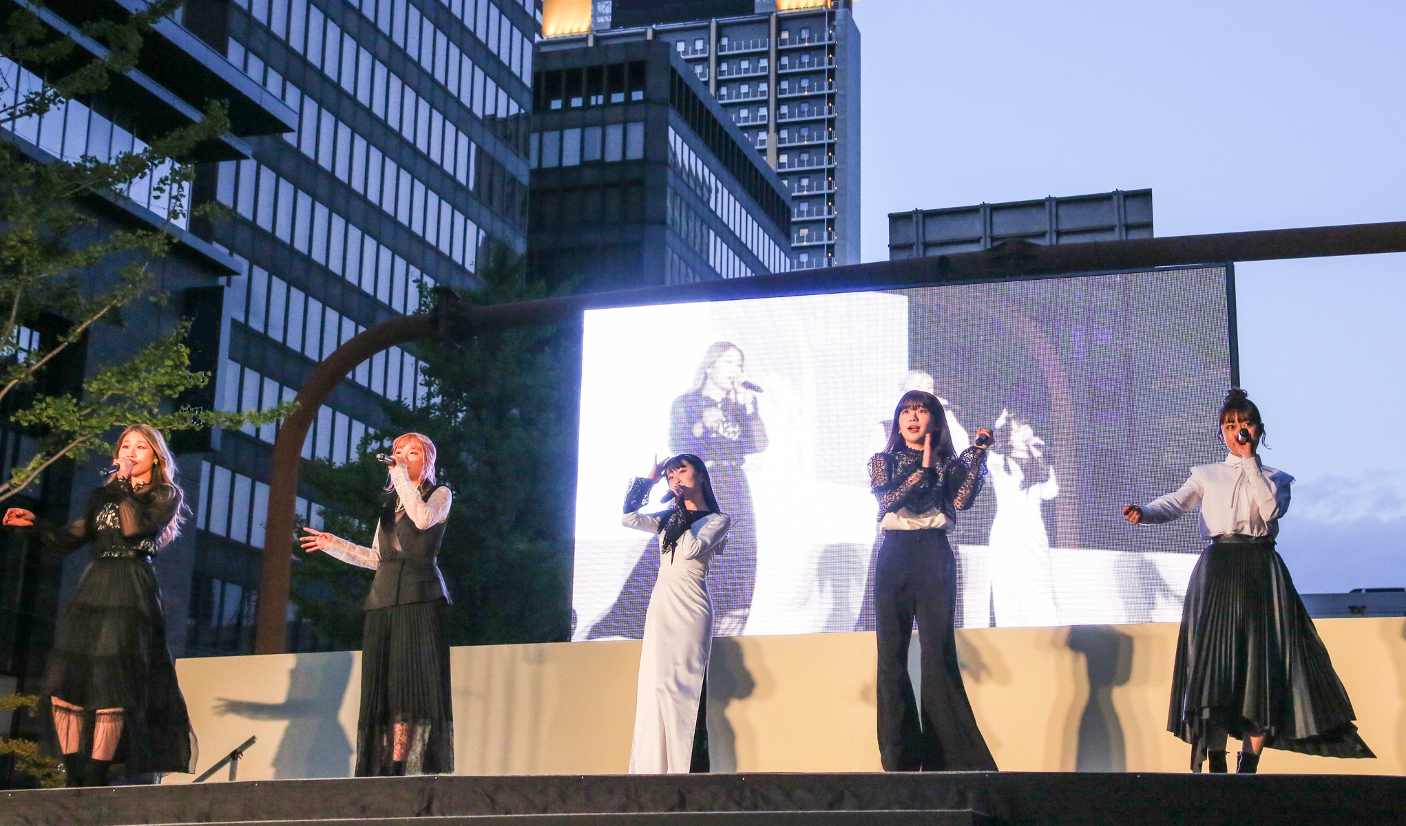
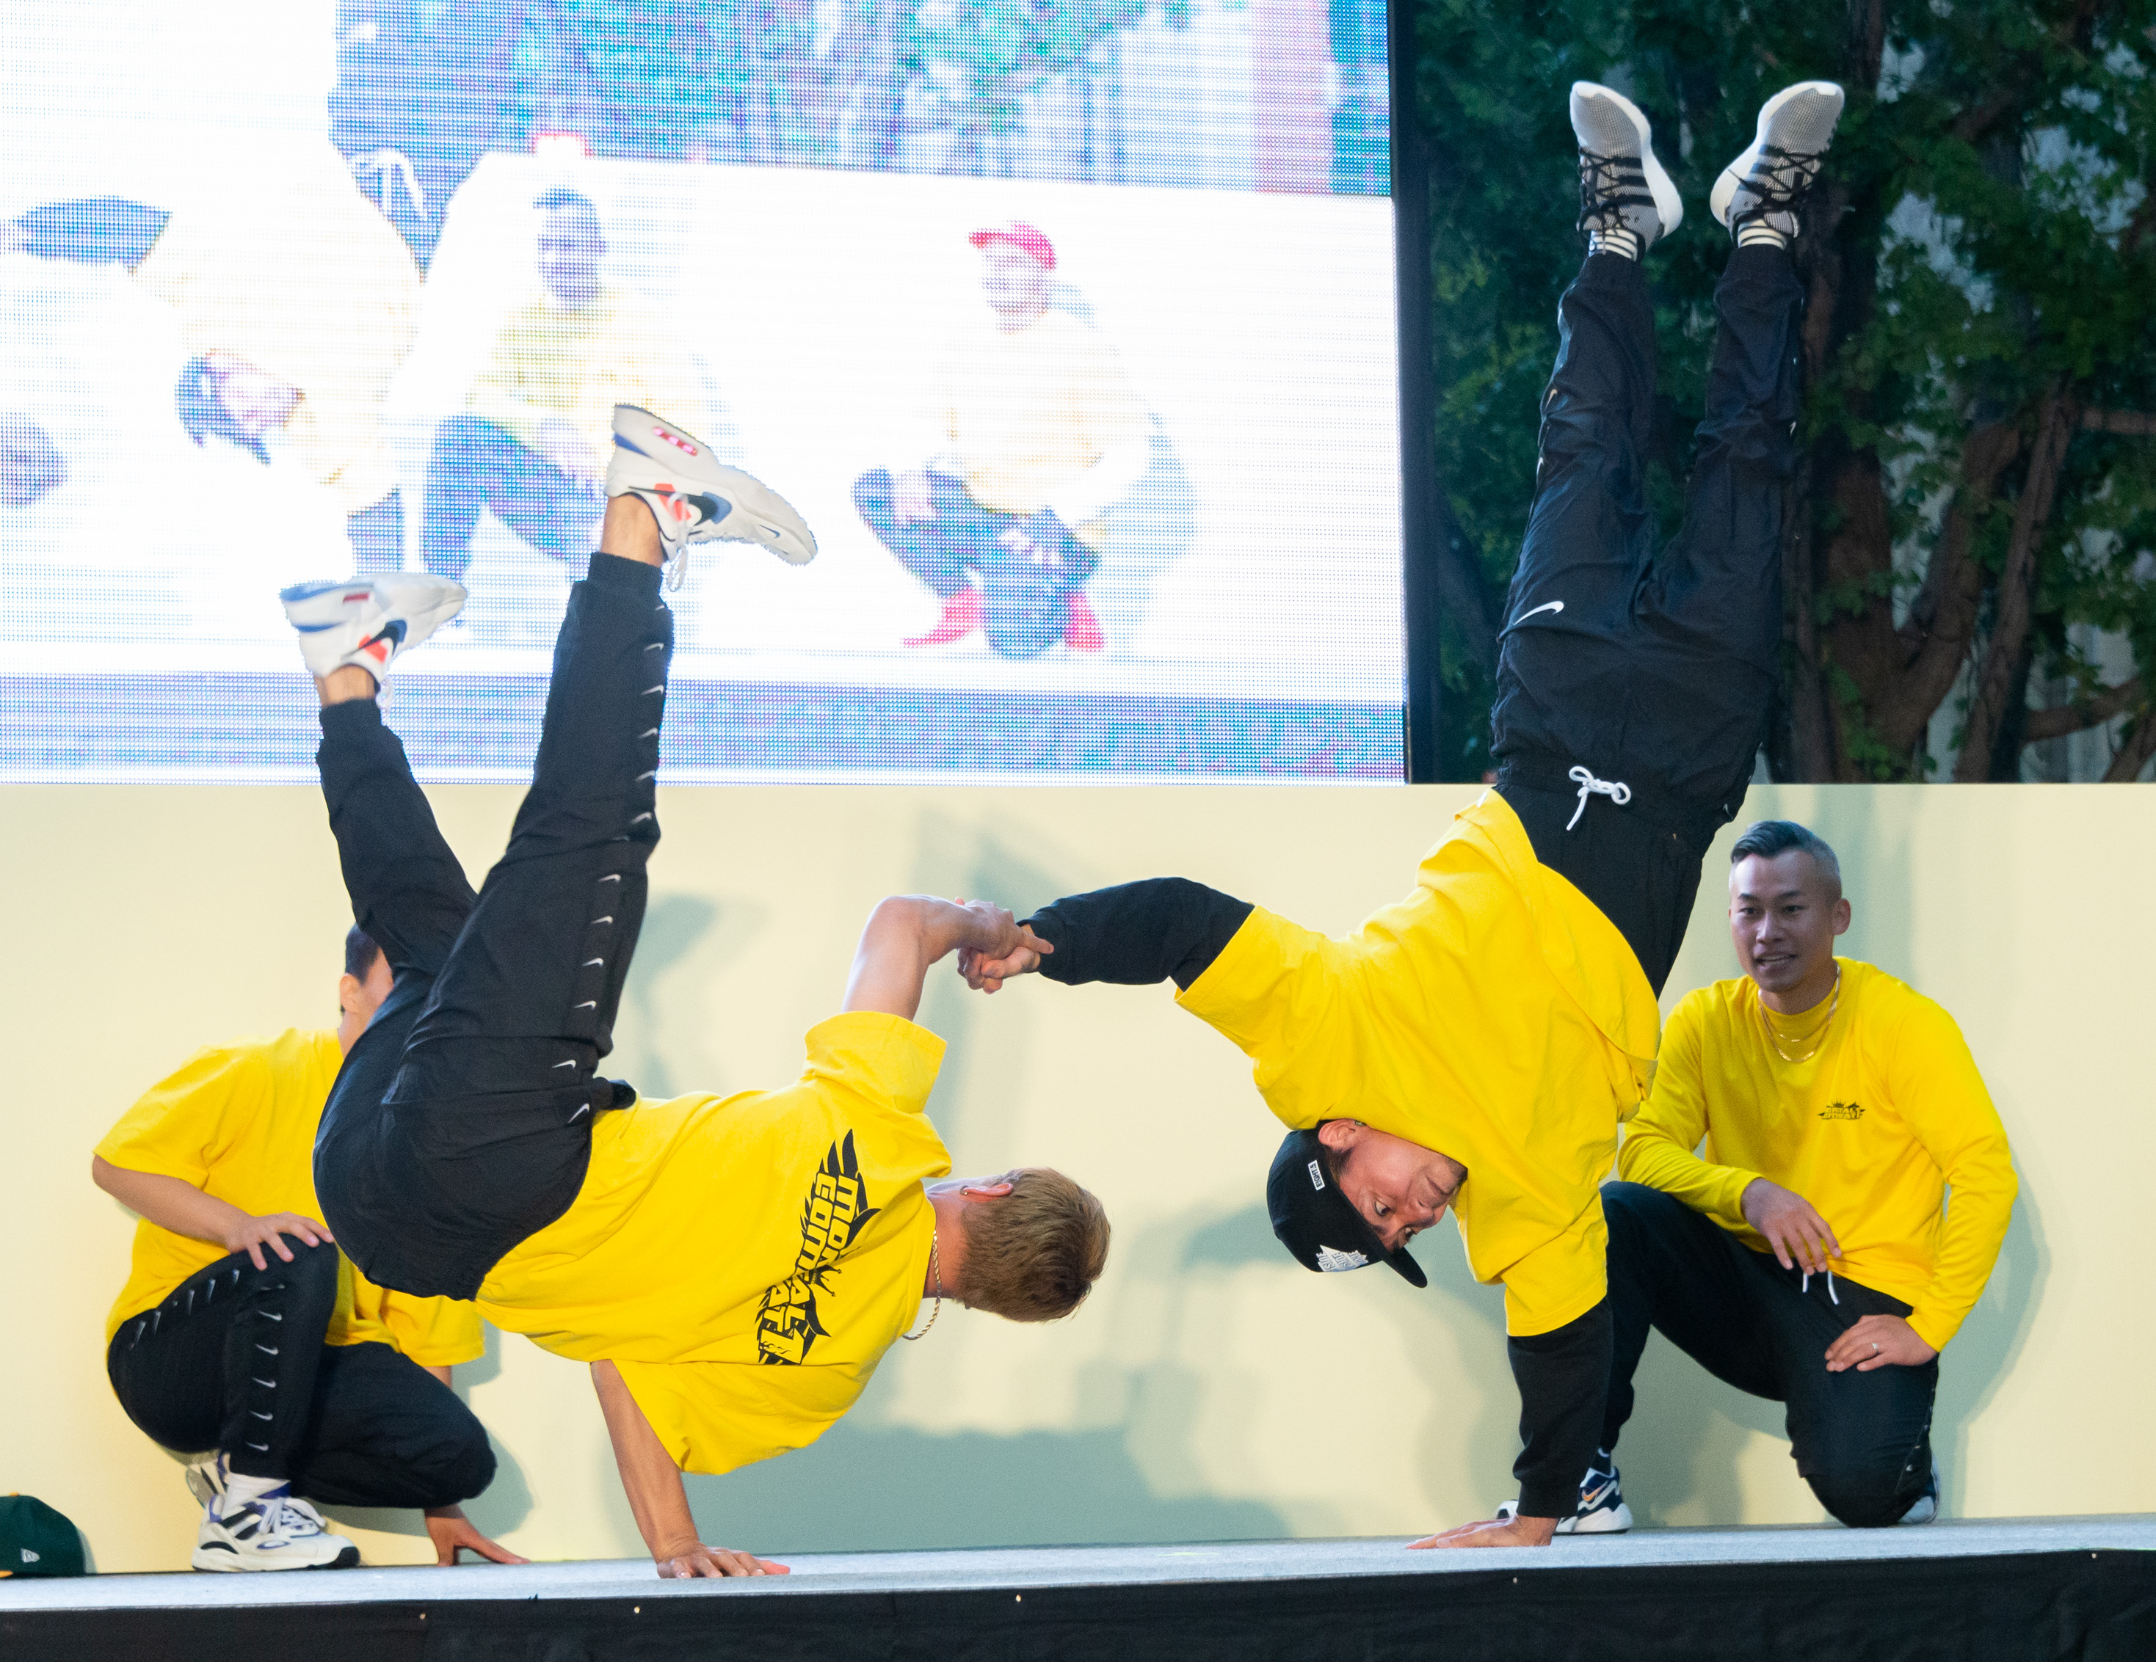
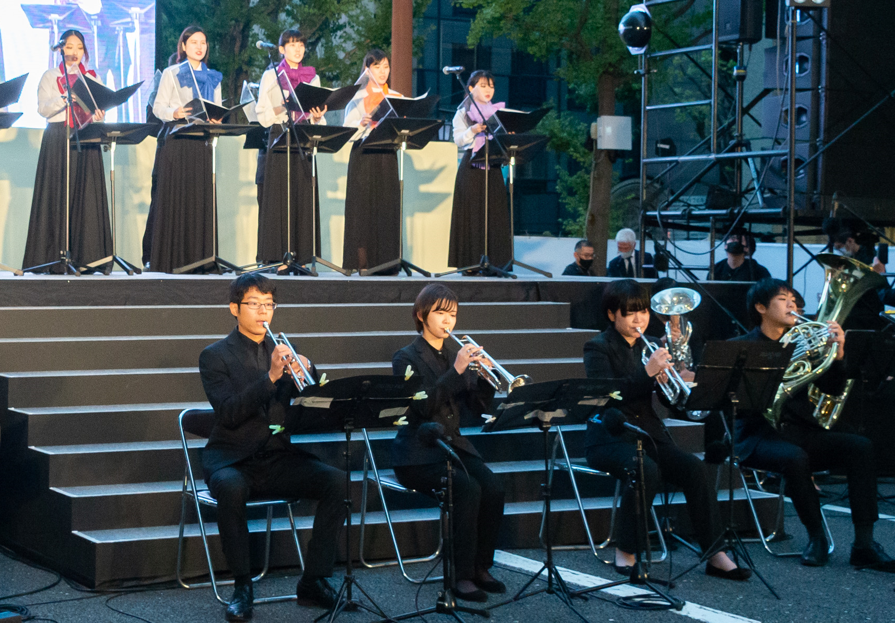
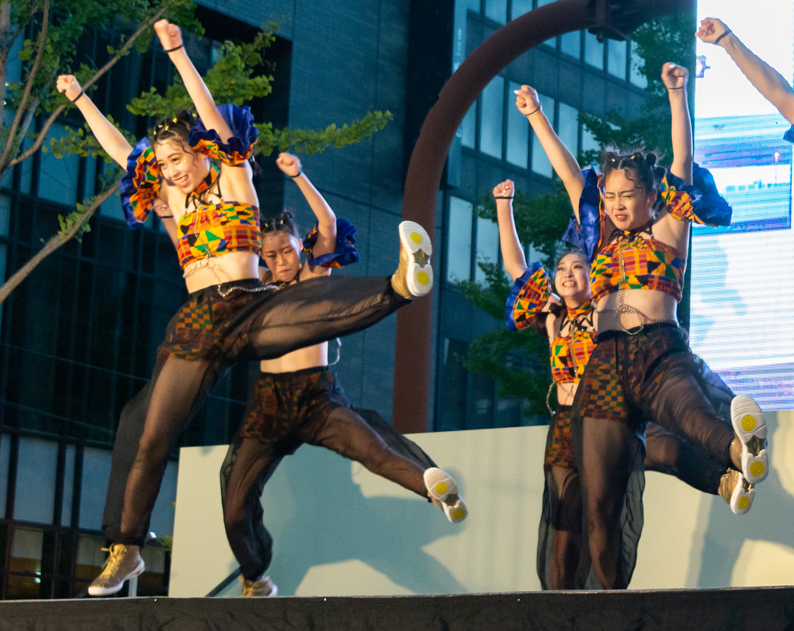
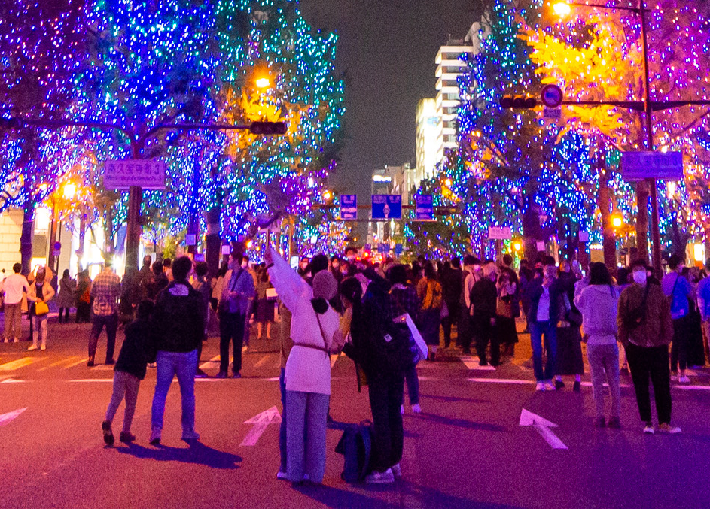
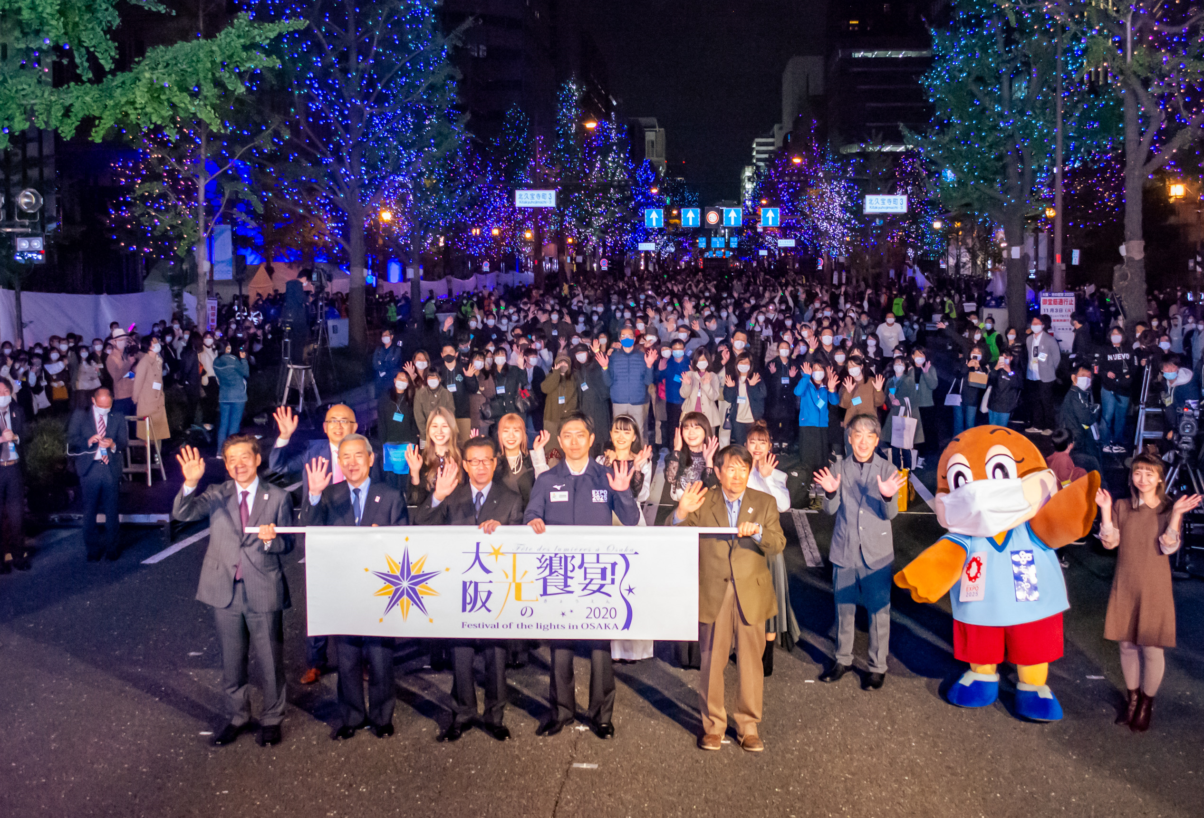
大阪・光の饗宴2020開宴式
大阪・光の饗宴2020開宴式
一夜限りの特別プログラム！
夜の大阪のシンボルストリートを満喫！
開催日程：11月3日（火・祝）
実施時間：16：30～19：00
開催場所：久太郎町3交差点～新橋交差点

Slide 4
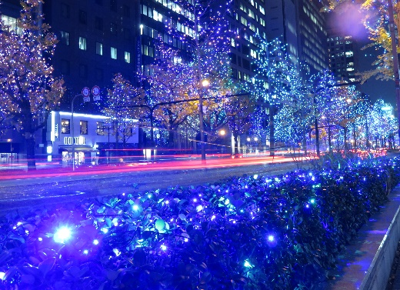
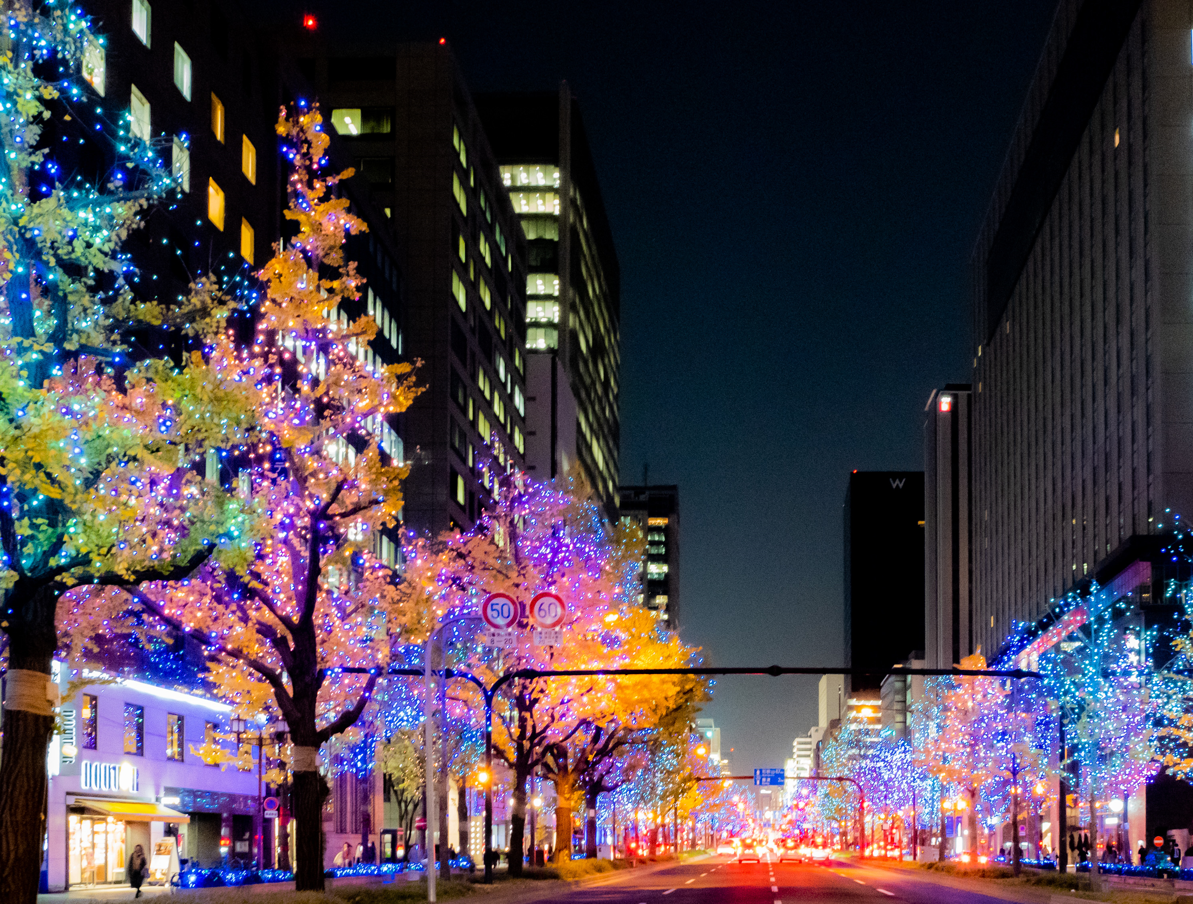
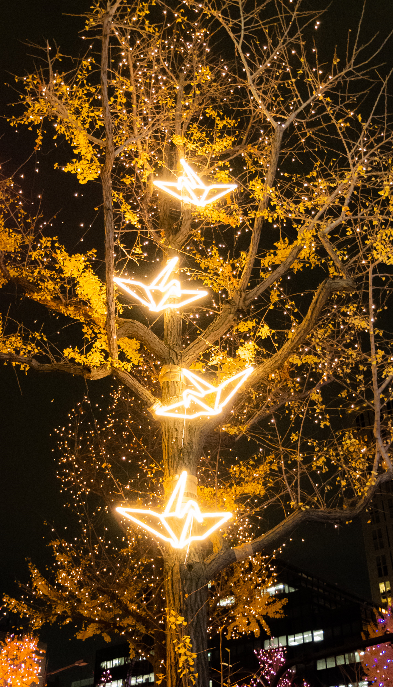
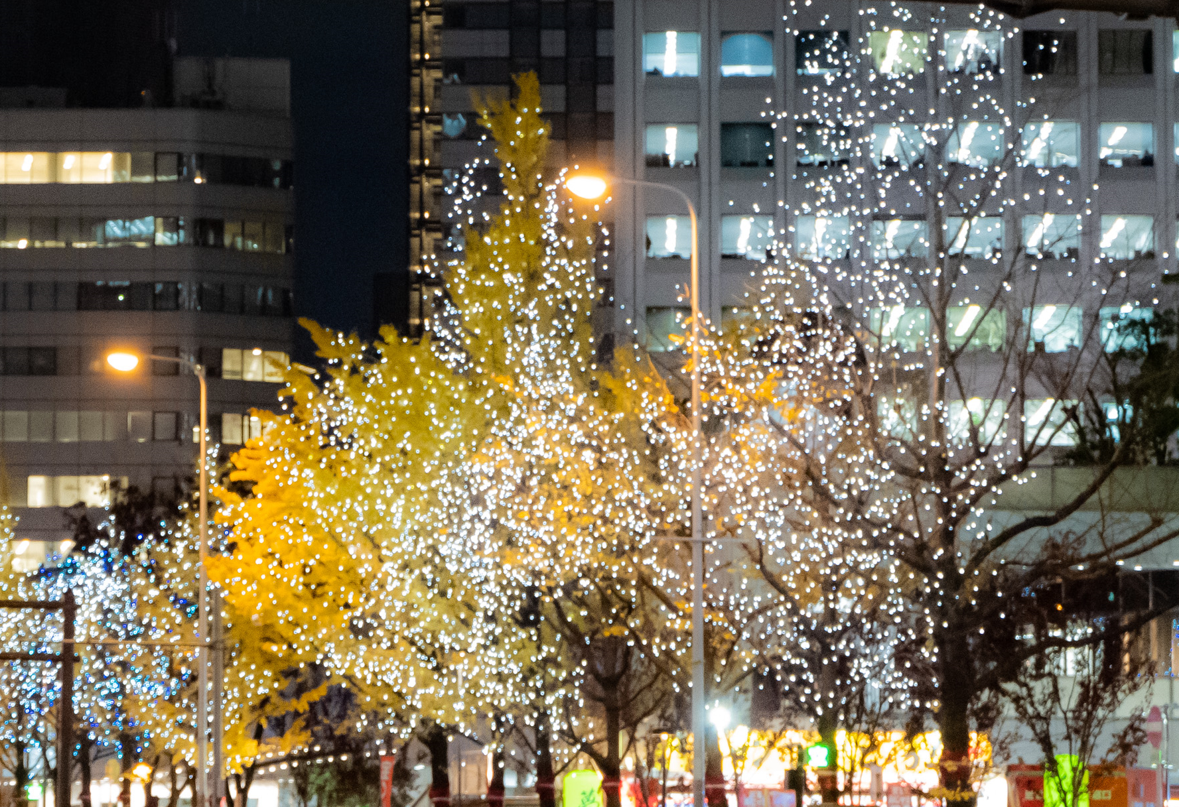
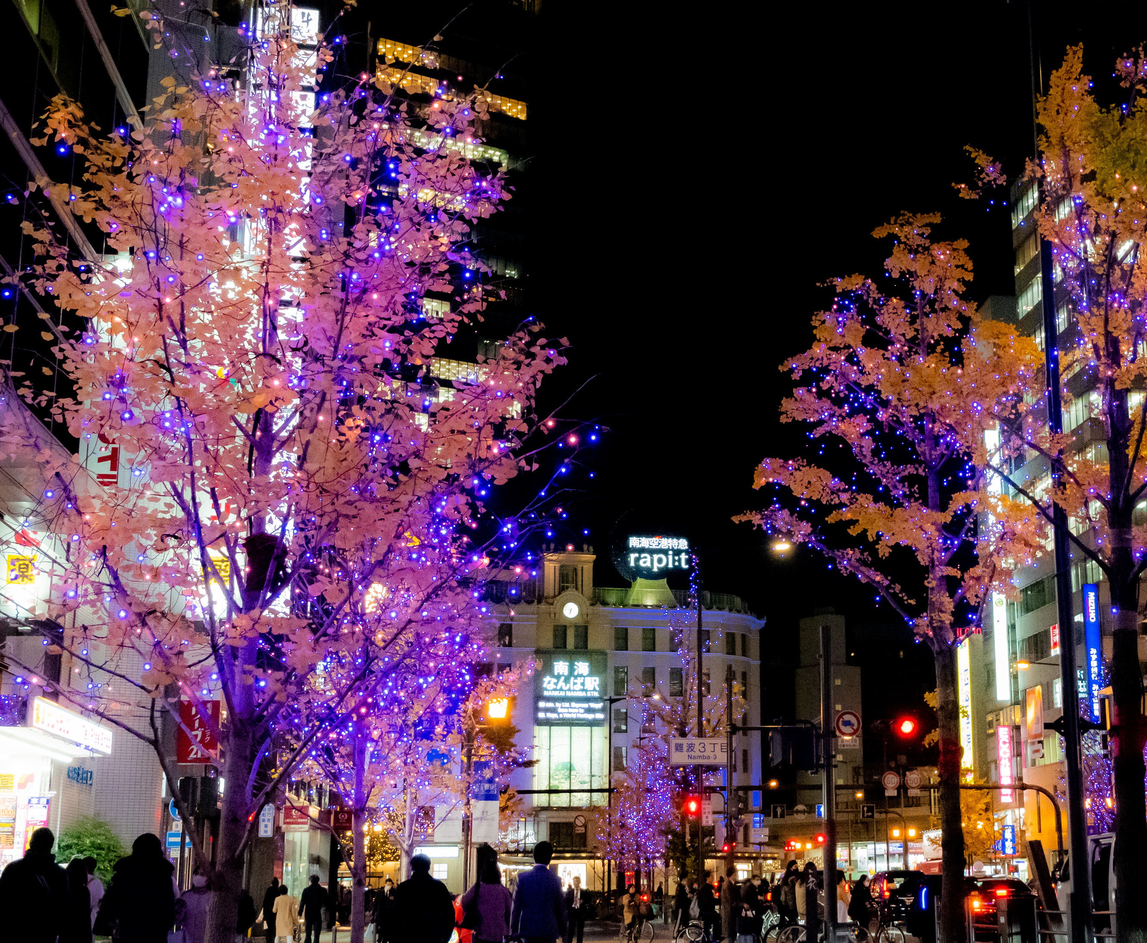
コアプログラム【御堂筋イルミネーション2020】
御堂筋イルミネーション2020
開催日程：11月3日（火・祝） ～ 12月31日（木）
点灯時間：17時頃～23時
開催場所：御堂筋（阪神前交差点～難波西口交差点）
シンフォニーゾーン
3
３

Slide 5

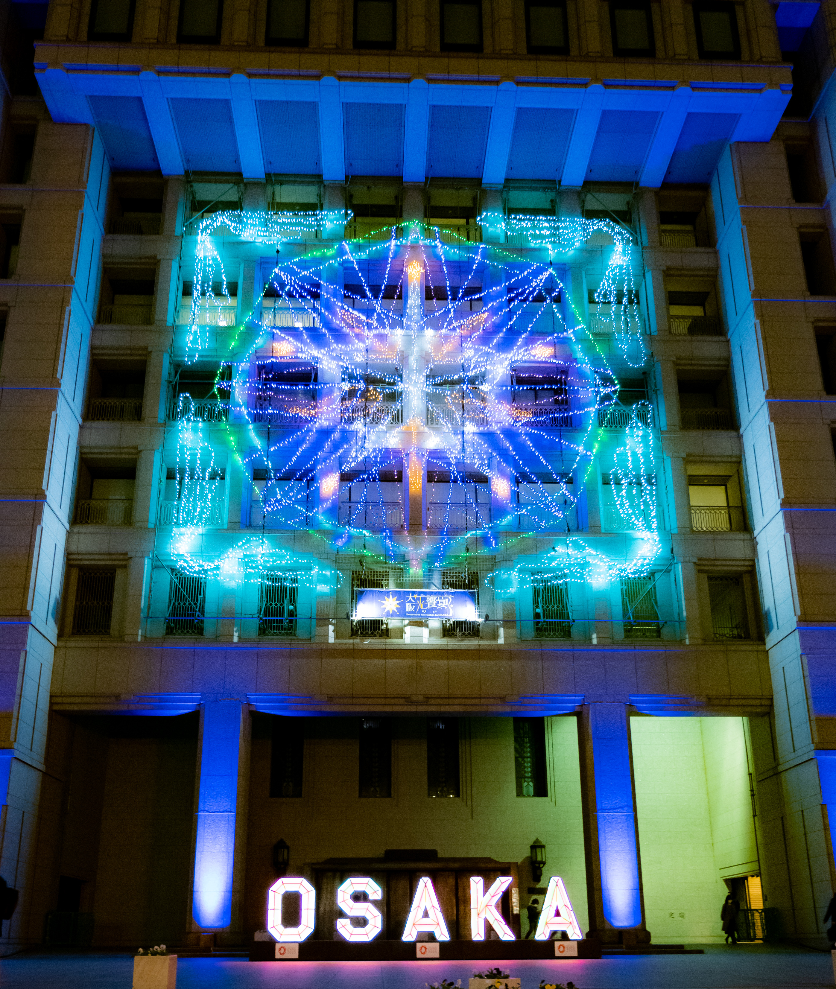
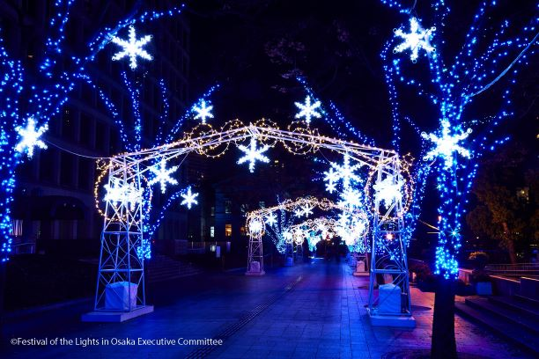
コアプログラム【OSAKA光のルネサンス2020】
OSAKA光のルネサンス2020
大阪市庁舎正面イルミネーションファサード、フォトモニュメント
中之島イルミネーションストリート
開催日程：11月3日（火・祝）～ 12月31日（木）
点灯時間：17時頃～23時
開催場所：大阪市役所周辺
※12月14日（月）から実施予定だった中央公会堂プロジェクション
マッピング等については、新型コロナウイルスの感染拡大状況を
踏まえ、開催中止。
中之島イルミネーションストリート
大阪市庁舎正面イルミネーションファサードと
フォトモニュメント
４

Slide 6

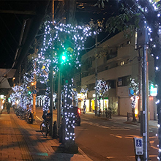
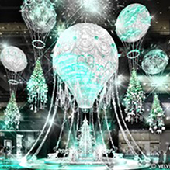
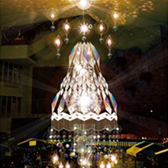
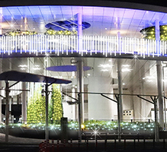
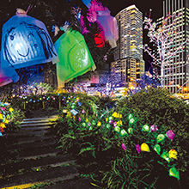
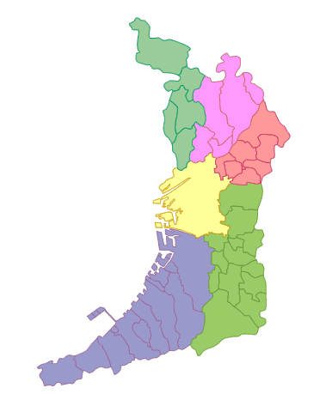

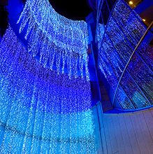
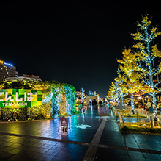
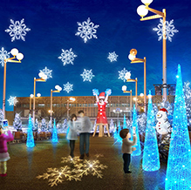
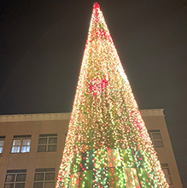
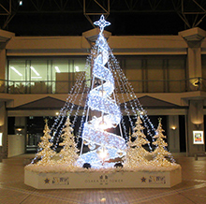
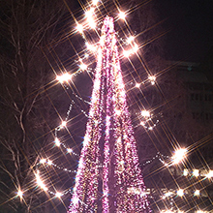
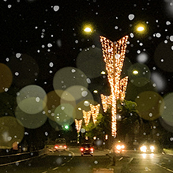
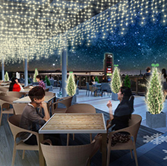
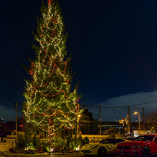
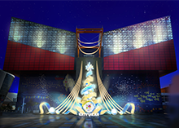
【エリアプログラム】
府域各所から “１４団体” “１６のプログラム”が参加
【大阪市以外のプログラム】（７団体 ７ プログラム）
【大阪市内のプログラム】（７団体 ９プログラム）
11島本町イルミネーション
1 Winter Voyage Tree
10 いばらきイルミフェスタ
灯（AKARI）
2 Candy Castle Happiness
3 中之島ウエスト・スマイル
アートプロジェクト「ひかりの実」
UMEDA MEETS HEART実行委員会
中之島ウエスト・エリア
プロモーション連絡会
いばらきイルミフェスタ
実行委員会
島本町イルミネーション
実行委員会
4 大阪ならではのイルミネーション
～豊臣城下町と大阪歴史探訪の旅～
5 光の滝
6 Welcoming あべてん
ウィンタープレゼント2020
12 大東市スマイルミネーション
2020
13 ウインター
イルミネーション
大阪城イルミナージュ
実行委員会
Mプロジェクト実行委員会
Welcoming アベノ・天王寺
キャンペーン事務局
大東市イルミネーションイベント
実行委員会
富田林市
羽曳野市
7 音と光のウインター
イルミネーション2020
8 赤レンガ倉庫クラシック
イルミネーション
9 築港ベイエリア
イルミネーション
14 堺イルミネーション2020
15 木楽座ストリート
イズミネーション2020
16 りんくう光の饗宴
大阪ベイタワーウインター
イルミネーション2020委員会
築港・天保山ウィンターイルミネーション実行委員会
堺市中心市街地活性化協議会
公益社団法人堺観光コンベン
ション協会
木楽座ストリート組合
りんくうまちづくり協議会
５

Slide 7
【メディア等掲載実績】
大阪・光の饗宴2020におけるメディア等の掲載実績
（※12月31日時点実績）
６

